Slide 2
Struct

Slide 3
Struct
Struct adalah kumpulan definisi variabel (atau property) dan atau fungsi (atau method), yang dibungkus sebagai tipe data baru dengan nama tertentu.
Property dalam struct, tipe datanya bisa bervariasi. Mirip seperti map , hanya saja key-nya sudah didefinisikan di awal, dan tipe data tiap itemnya bisa berbeda.
Gunakan keyword type untuk mendeklarasikan sebuah struct dan diikuti property serta tipe datanya atau function (method)

Slide 4
Kode Program Struct
type Customer struct {
Name string
Email string
Age int
}

Slide 5
Membuat Data Struct
Struct adalah template data atau prototype data
Struct tidak bisa langsung digunakan
Namun kita bisa membuat data/object dari struct yang telah kita buat

Slide 6
Kode Program Membuat Data Struct
func main() {
var customer1 Customer
customer1.Name = "Umar Bawazir"
customer1.Email = "umarbawazir@gmail.com"
customer1.Age = 22
fmt.Println("customer1 :", customer1)
fmt.Println("Name :", customer1.Name)
fmt.Println("Email :", customer1.Email)
fmt.Println("Age :", customer1.Age)
}

Slide 7
Struct Literals
Sebelumnya kita telah membuat data dari struct, namun sebenarnya ada banyak cara yang bisa kita gunakan untuk membuat data dari struct

Slide 8
Kode Program Struct Literals
var cus1 = Customer{}
cus1.Name = "Umar Bawazir"
cus1.Email = "umarbawazir@gmail.com"
cus1.Age = 22
var cus2 = Customer{"Ahmad", "ahmad@gmail.com", 22}
var cus3 = Customer{
Name: "Ahmad",
Email: "ahmad@gmail.com",
Age: 22,
}

Slide 9
Embeded STRUCT
Embedded struct adalah mekanisme untuk menempelkan sebuah struct sebagai properti struct lain. Agar lebih mudah dipahami, mari kita bahas kode berikut

Slide 10
Embeded STRUCT
type person struct {
name string
age int
}
type student struct {
grade int
person
}
func main() {
var s1 = student{}
s1.name = "wick"
s1.age = 21
s1.grade = 2
fmt.Println("name :", s1.name)
fmt.Println("age :", s1.age)
fmt.Println("age :", s1.person.age)
fmt.Println("grade :", s1.grade)
}

Slide 11
Struct Method

Slide 12
Struct Method
Struct adalah tipe data seperti tipe data lainnya, dia bisa digunakan sebagai parameter untuk function
Namun jika kita ingin menambahkan method ke dalam structs, sehingga seakan-akan sebuah struct memiliki function
Method adalah function

Slide 13
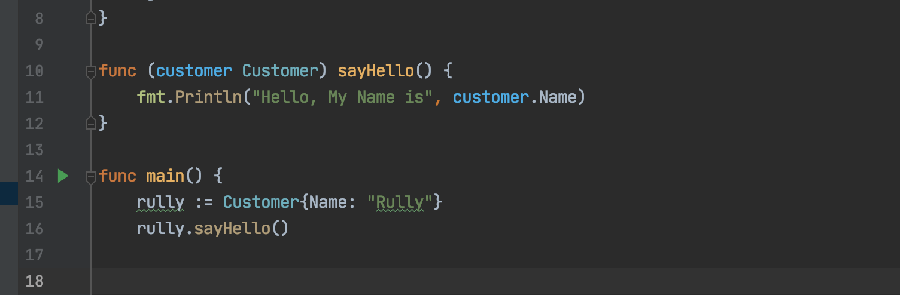
Kode Program Struct Method

Slide 14
Interface

Slide 15
Interface
Interface adalah kumpulan definisi method yang tidak memiliki isi (hanya definisi saja), yang dibungkus dengan nama tertentu.
Interface merupakan tipe data. Nilai objek bertipe interface zero value-nya adalah nil.
Interface mulai bisa digunakan jika sudah ada isinya, yaitu objek konkret yang memiliki definisi method minimal sama dengan yang ada di interface-nya.
Biasanya interface digunakan sebagai kontrak

Slide 16
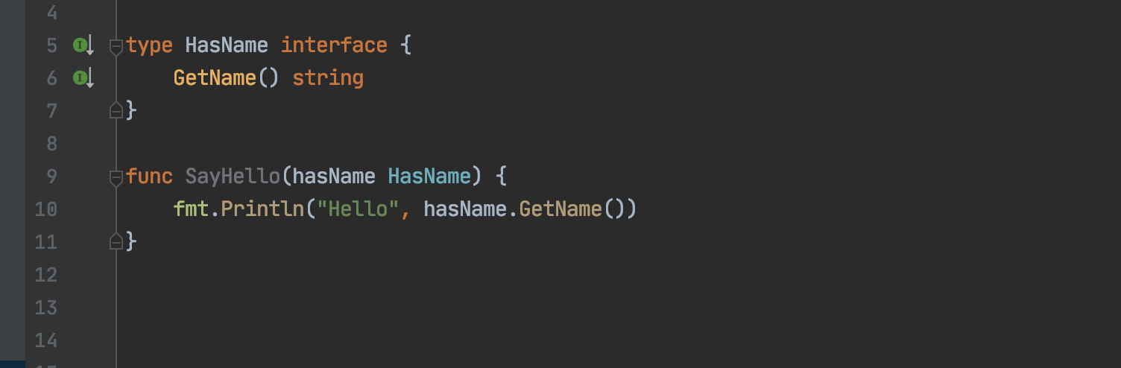
Kode Program Interface

Slide 17
Implementasi Interface
Setiap tipe data yang sesuai dengan kontrak interface, secara otomatis dianggap sebagai interface tersebut
Sehingga kita tidak perlu mengimplementasikan interface secara manual
Hal ini agak berbeda dengan bahasa pemrograman lain yang ketika membuat interface, kita harus menyebutkan secara eksplisit akan menggunakan interface mana

Slide 18
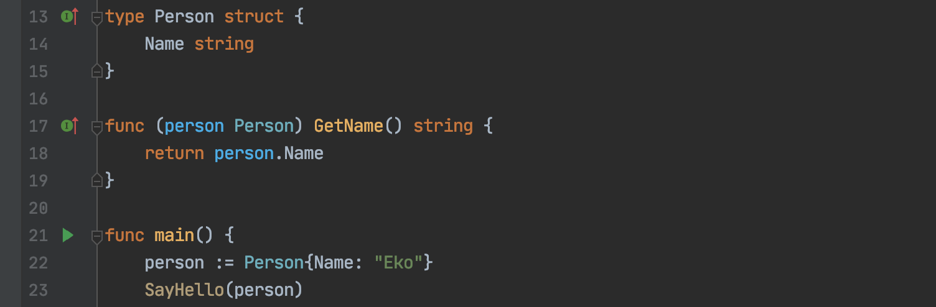
Kode Program Implementasi Interface (1)

Slide 19
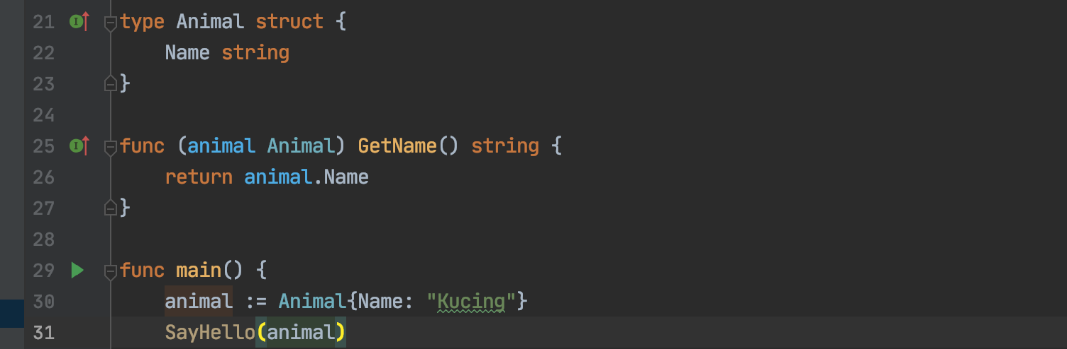
Kode Program Implementasi Interface (2)

Slide 20
Interface Kosong

Slide 21
Interface Kosong
Go-Lang bukanlah bahasa pemrograman yang berorientasi objek
Biasanya dalam pemrograman berorientasi objek, ada satu data parent di puncak yang bisa dianggap sebagai semua implementasi data yang ada di bahasa pemrograman tersebut
Untuk menangani kasus seperti ini, di Go-Lang kita bisa menggunakan interface kosong
Interface kosong adalah interface yang tidak memiliki deklarasi method satupun, hal ini membuat secara otomatis semua tipe data akan menjadi implementasi nya

Slide 22
Penggunaan Interface Kosong di Go-Lang
Ada banyak contoh penggunaan interface kosong di Go-Lang, seperti :
fmt.Println(a ...interface{})
panic(v interface{})
recover() interface{}
dan lain-lain

Slide 23
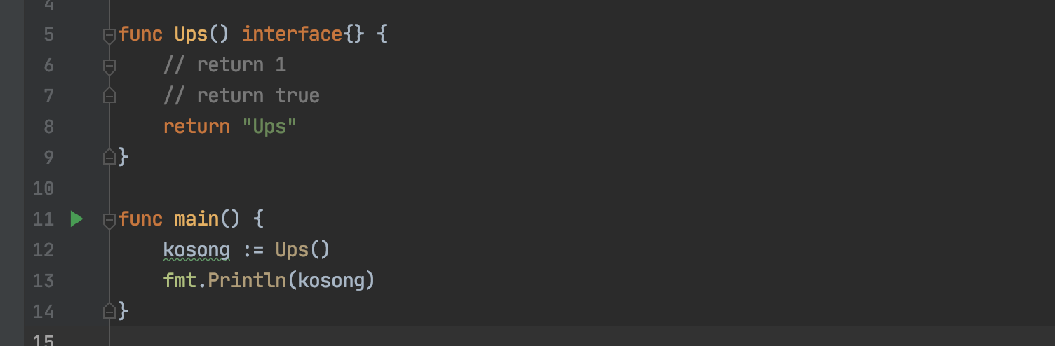
Kode Program Interface Kosong

Slide 24
Nil

Slide 25
Nil
Biasanya di dalam bahasa pemrograman lain, object yang belum diinisialisasi maka secara otomatis nilainya adalah null atau nil
Berbeda dengan Go-Lang, di Go-Lang saat kita buat variable dengan tipe data tertentu, maka secara otomatis akan dibuatkan default value nya
Namun di Go-Lang ada data nil, yaitu data kosong
Nil sendiri hanya bisa digunakan di beberapa tipe data, seperti interface, function, map, slice, pointer dan channel

Slide 26
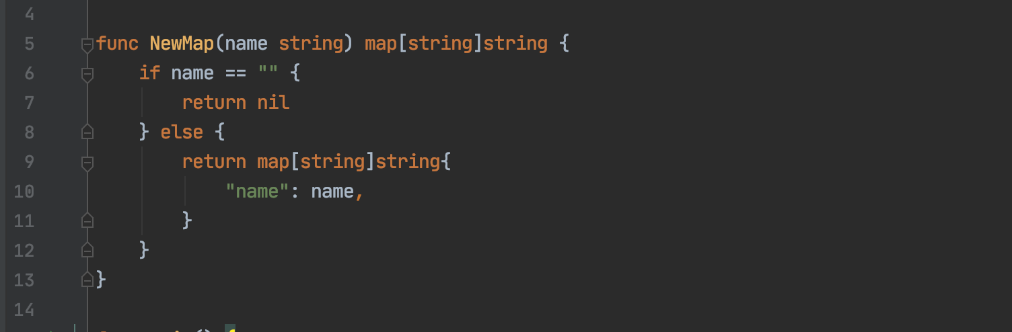
Kode Program Nil (1)

Slide 27
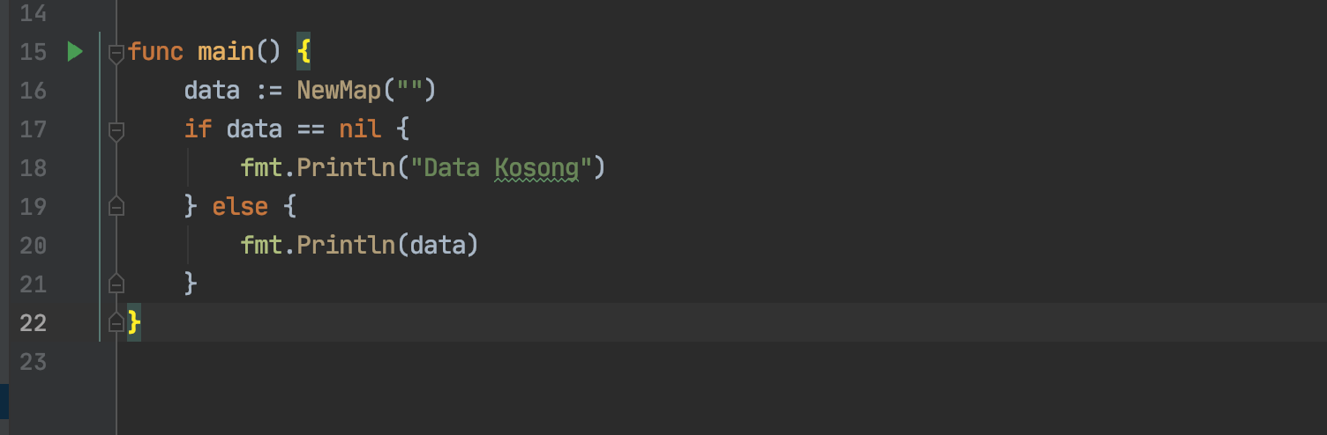
Kode Program Nil (2)

Slide 28
error Interface

Slide 29
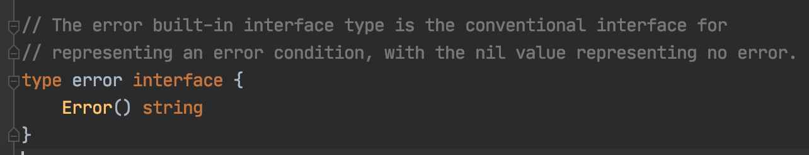
error Interface
Go-Lang memiliki interface yang digunakan sebagai kontrak untuk membuat error, nama interface nya adalah error

Slide 30
Membuat Error
Untuk membuat error, kita tidak perlu manual.
Go-Lang sudah menyediakan library untuk membuat helper secara mudah, yang terdapat di package errors (Package akan kita bahas secara detail di materi tersendiri)

Slide 31
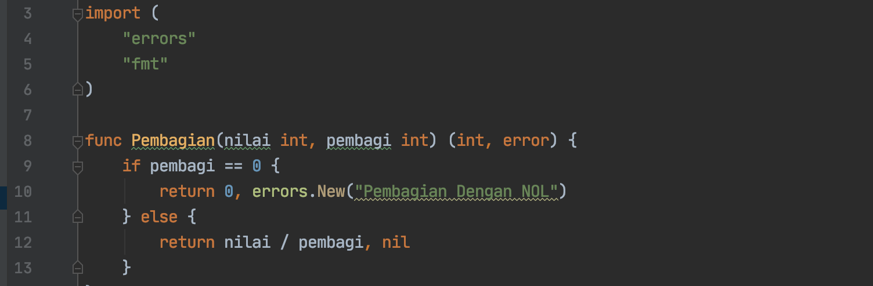
Kode Program error Interface (1)

Slide 32
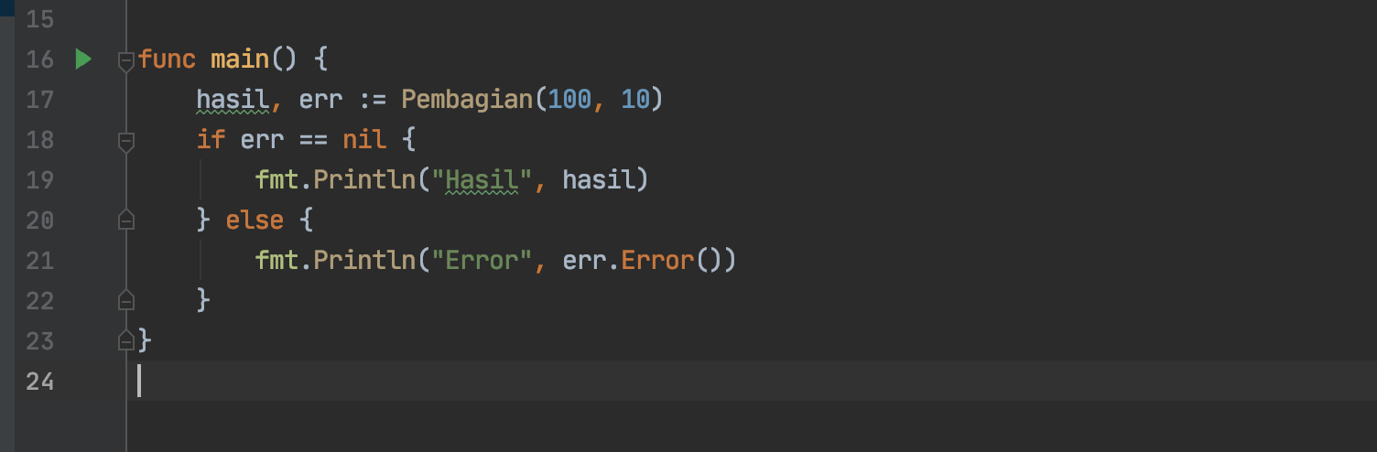
Kode Program error Interface (2)

Slide 33
Type Assertions

Slide 34
Type Assertions
Type Assertions merupakan kemampuan merubah tipe data menjadi tipe data yang diinginkan
Fitur ini sering sekali digunakan ketika kita bertemu dengan data interface kosong

Slide 35
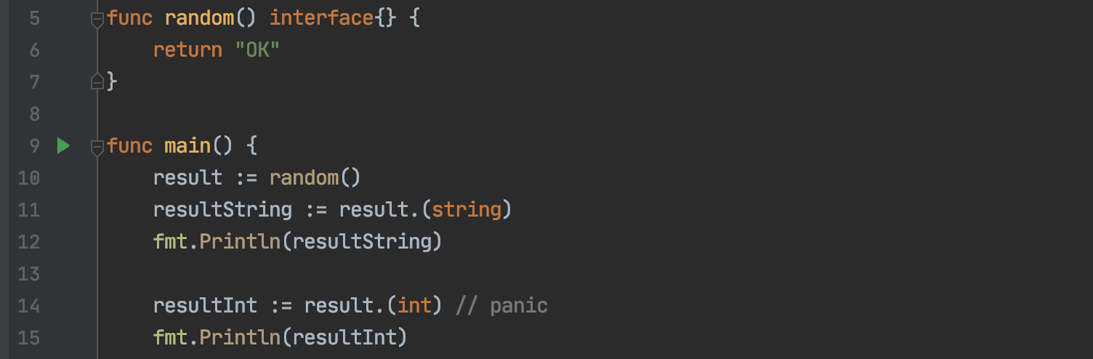
Kode Program Type Assertions

Slide 36
Type Assertions Menggunakan Switch
Saat salah menggunakan type assertions, maka bisa berakibat terjadi panic di aplikasi kita
Jika panic dan tidak ter-recover, maka otomatis program kita akan mati
Agar lebih aman, sebaiknya kita menggunakan switch expression untuk melakukan type assertions

Slide 37
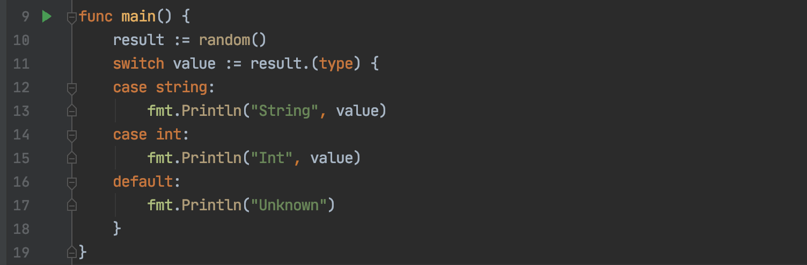
Kode Program Type Assertions Switch

Slide 38
Pointer

Slide 39
Pass by Value
Secara default di Go-Lang semua variable itu di passing by value, bukan by reference
Artinya, jika kita mengirim sebuah variable ke dalam function, method atau variable lain, sebenarnya yang dikirim adalah duplikasi value nya

Slide 40
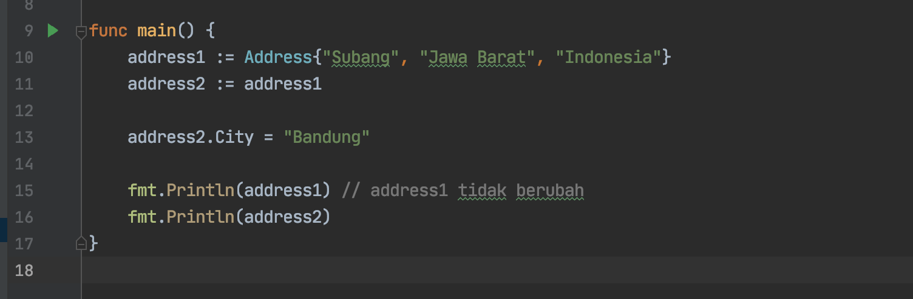
Kode Program Pass by Value

Slide 41
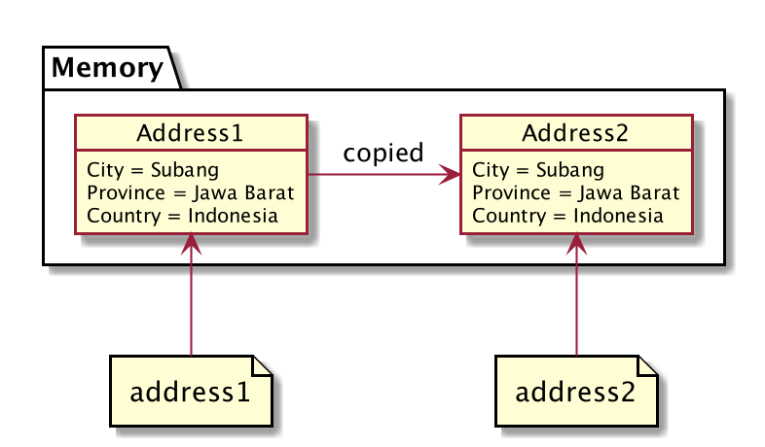
Penjelasan Detail Pass by Value
Notes:
http://www.plantuml.com/plantuml/uml/jP71IWCn48RlynH3xZrqZuBIrPE28FW4qysqZcGpPP9OY_ZkPcMZk-3L_vJy7ny_8RkKoN8P0r08UXxbNU8HuA31iw5xv57jul03i4RthpnaxBqtJcaxjNFk95_m6f_BdghUsYVJDua3L_90Py9RCig_ZfQORTBkezV8IUYRVS8VOzs_ZTMvWmH6H_Ep75B2TbcpRiawW7R2JJbjRh1leDdhVWlzJszoVCaB1Qzmq9Em1zXnzDE7V040

Slide 42
Pointer
Pointer adalah kemampuan membuat reference ke lokasi data di memory yang sama, tanpa menduplikasi data yang sudah ada
Sederhananya, dengan kemampuan pointer, kita bisa membuat pass by reference

Slide 43
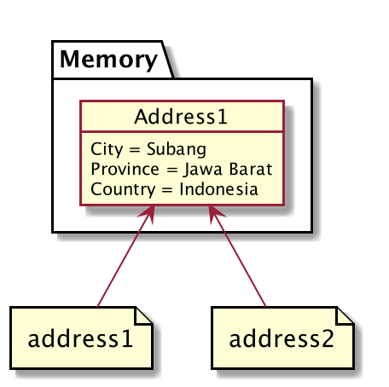
Pass by Reference dengan Pointer
Notes:
http://www.plantuml.com/plantuml/uml/NO_B2i8m44NtynL3zbsqUwNgIa4G_89fCqeaJIGFQv7-kwaqFhohv1mkkQbz81TYfu6qjdsdxigS0KvMItOezjnPDmXy0AROvi9jm9MKZhql9pfdeyA02pp6Xb8zquEpDsLQJcP7FU6Q78LFnqOJt5JR6caDUqKlDyAO1YZDA6X-II1vp9TVLtsx2Y2Vi8ZNOldUcddvpw5c8wV_Fm40

Slide 44
Operator &
Untuk membuat sebuah variable dengan nilai pointer ke variable yang lain, kita bisa menggunakan operator & diikuti dengan nama variable nya

Slide 45
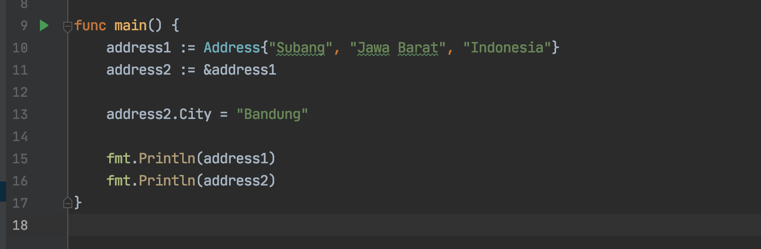
Kode Program Operator &

Slide 46
Operator *
Saat kita mengubah variable pointer, maka yang berubah hanya variable tersebut.
Semua variable yang mengacu ke data yang sama tidak akan berubah
Jika kita ingin mengubah seluruh variable yang mengacu ke data tersebut, kita bisa menggunakan operator *

Slide 47
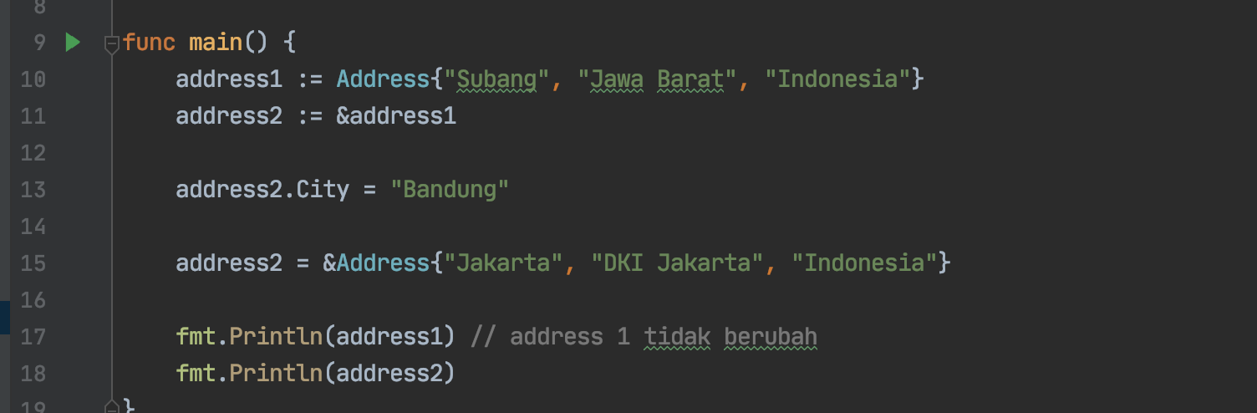
Kode Program Operator * (1)

Slide 48
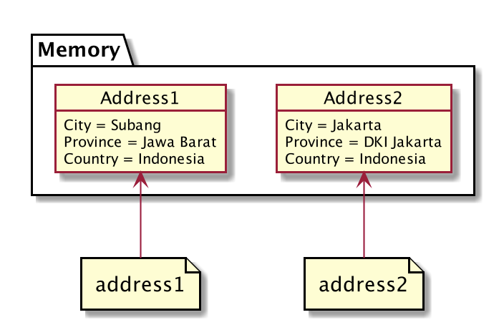
Tanpa Operator *
Notes:
http://www.plantuml.com/plantuml/uml/ZP31IiKm44NtynL3zc_nkbTQTTEA8FW5qsQKQ9h89B4MwR-RIeCMktYpIkxXSfYfGoI9QRH0rlffD9_6lG0yUwjPK3tmw6LM-0MOn_UlF4Hij1OEuRocszoQEECLFgMUShsaZ-8_Z1iuauucmXiIYhyTdroKjTOwxHq7GpziEN1L_rqTlP54EfBTtRS5Ns1Ryhh6CYhQzb980Sjdpwg_h08eBpobzzCrDWMKzZu_0zJiz7hjRm00

Slide 49
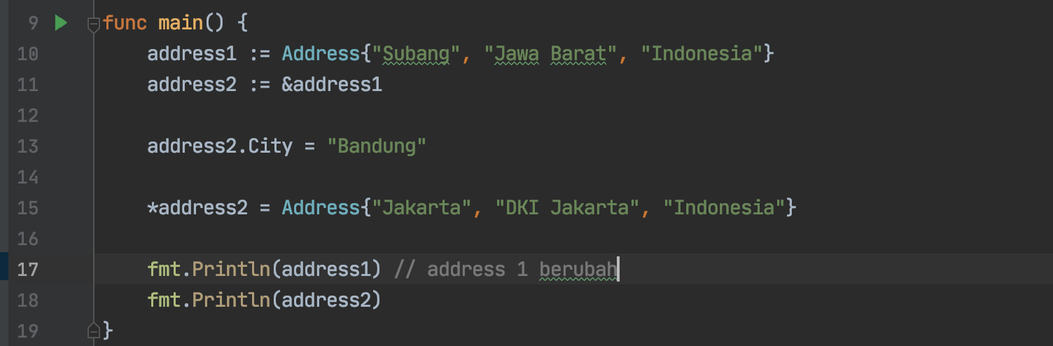
Kode Program Operator * (2)

Slide 50
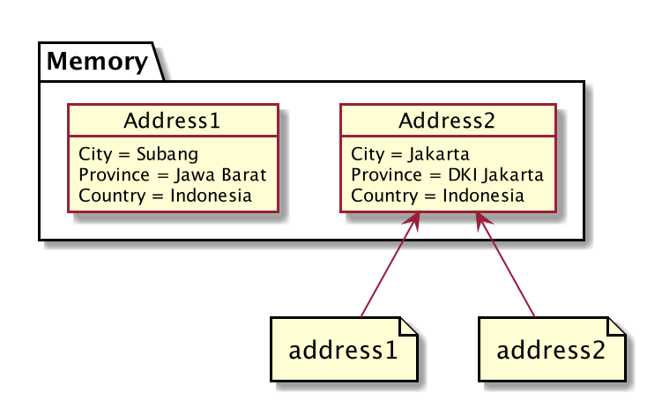
Dengan Operator *
Notes:
http://www.plantuml.com/plantuml/uml/XP3DJeKm48NtynIJxbd8NeC_6p0c9Zx1G0TIBQsPjY8nlBjW0FLUaZkhzdmv-TefGYI9gRT0rlgXDv_6TG2jjve5rHFtNaQ5Nu3p-FgLcuYtMWk7SBMcozoREE8rlgIQNBUdp-8_Z6ju9XKDX7Sa57yxFhaeIwrqsZiEXdxOTE3AprqLlP54Ef8zF9OxlcoR05fZ6HMj_r980RVBVvR_PJd0Ti8ilMSt-sjXQv_cKB3JoxQ_0G00

Slide 51
Function new
Sebelumnya untuk membuat pointer dengan menggunakan operator &
Go-Lang juga memiliki function new yang bisa digunakan untuk membuat pointer
Namun function new hanya mengembalikan pointer ke data kosong, artinya tidak ada data awal

Slide 52
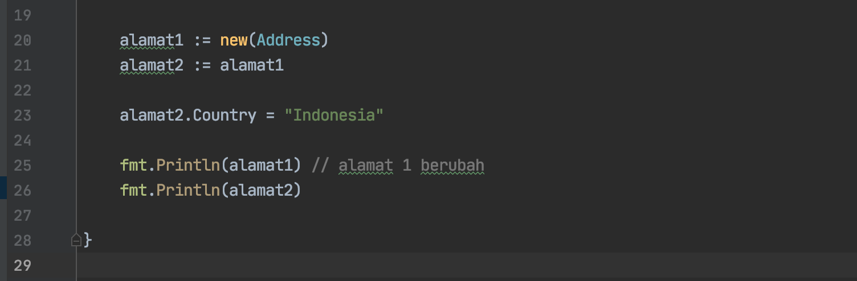
Kode Program Function new

Slide 53
Pointer di Function

Slide 54
Pointer di Function
Saat kita membuat parameter di function, secara default adalah pass by value, artinya data akan di copy lalu dikirim ke function tersebut
Oleh karena itu, jika kita mengubah data di dalam function, data yang aslinya tidak akan pernah berubah.
Hal ini membuat variable menjadi aman, karena tidak akan bisa diubah
Namun kadang kita ingin membuat function yang bisa mengubah data asli parameter tersebut
Untuk melakukan ini, kita juga bisa menggunakan pointer di function
Untuk menjadikan sebuah parameter sebagai pointer, kita bisa menggunakan operator * di parameternya

Slide 55
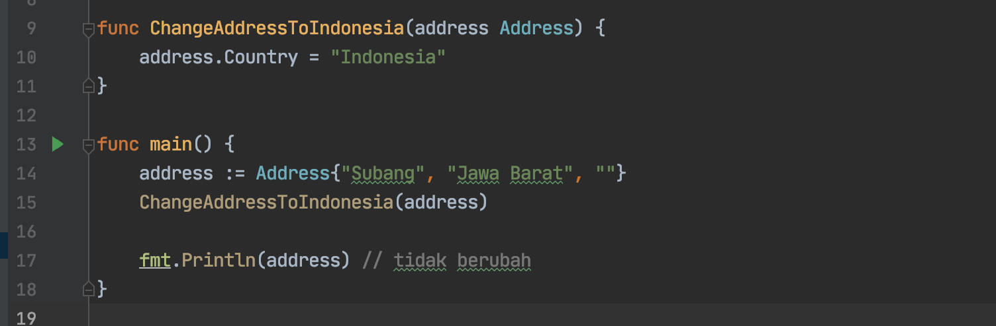
Kode Program Pointer di Function (1)

Slide 56
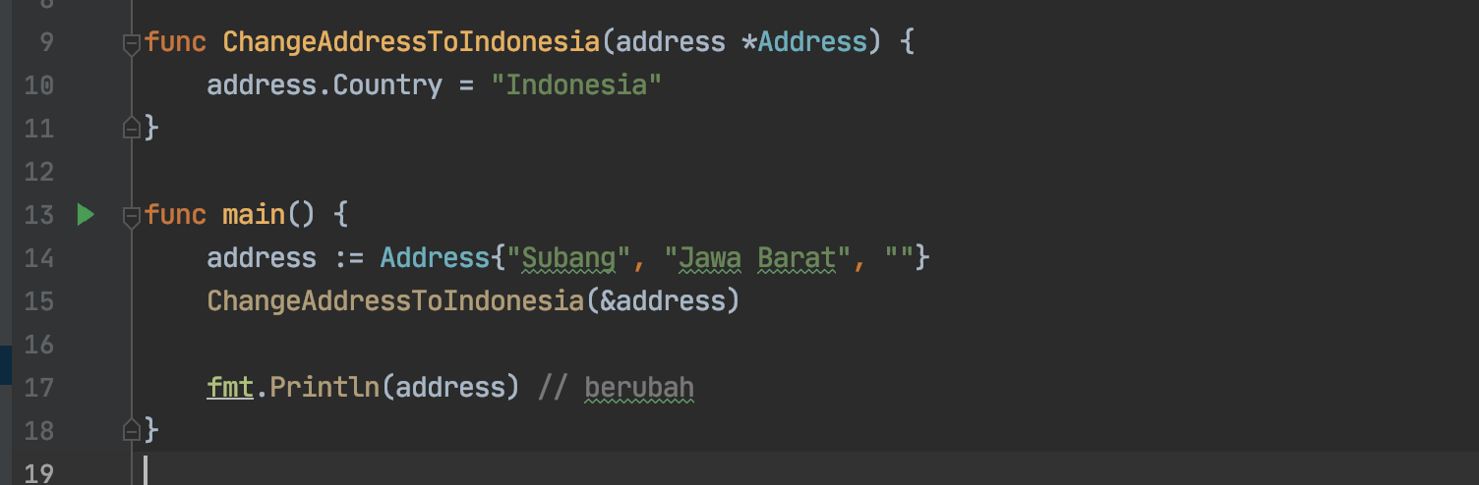
Kode Program Pointer di Function (2)

Slide 57
Pointer di Method

Slide 58
Pointer di Method
Walaupun method akan menempel di struct, tapi sebenarnya data struct yang diakses di dalam method adalah pass by value
Sangat direkomendasikan menggunakan pointer di method, sehingga tidak boros memory karena harus selalu diduplikasi ketika memanggil method

Slide 59
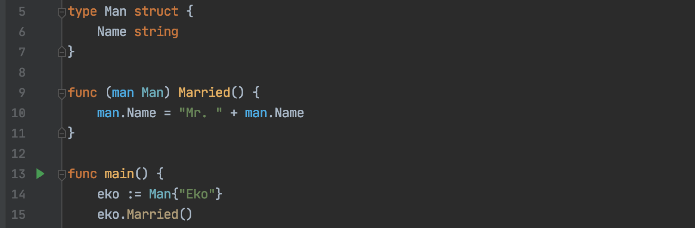
Kode Program Pointer di Method (1)

Slide 60

Kode Program Pointer di Method (2)

Slide 61
Package & Import

Slide 62
Package
Package adalah tempat yang bisa digunakan untuk mengorganisir kode program yang kita buat di Go-Lang
Dengan menggunakan package, kita bisa merapikan kode program yang kita buat
Package sendiri sebenarnya hanya direktori folder di sistem operasi kita

Slide 63
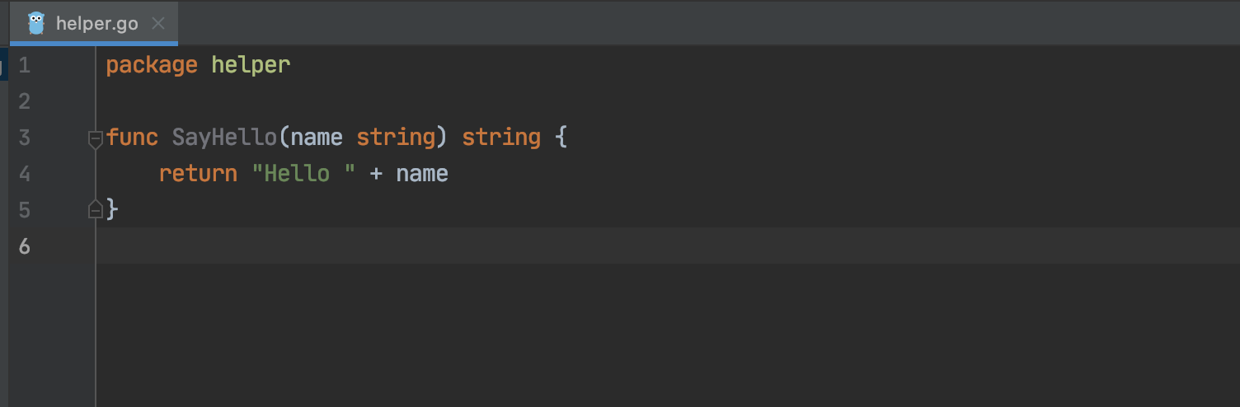
Kode Program Package

Slide 64
Import
Secara standar, file Go-Lang hanya bisa mengakses file Go-Lang lainnya yang berada dalam package yang sama
Jika kita ingin mengakses file Go-Lang yang berada diluar package, maka kita bisa menggunakan Import

Slide 65
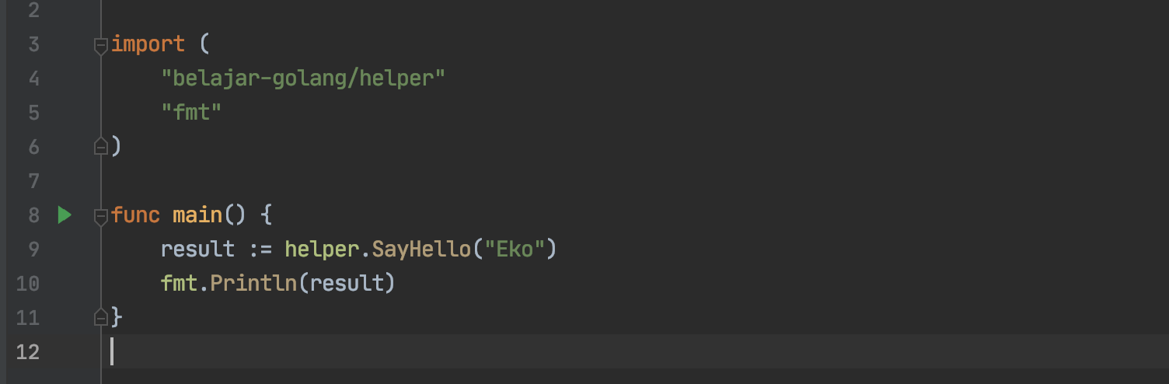
Kode Program Import

Slide 66
Access Modifier

Slide 67
Access Modifier
Di bahasa pemrograman lain, biasanya ada kata kunci yang bisa digunakan untuk menentukan access modifier terhadap suatu function atau variable
Di Go-Lang, untuk menentukan access modifier, cukup dengan nama function atau variable
Jika nama nya diawali dengan hurup besar, maka artinya bisa diakses dari package lain, jika dimulai dengan hurup kecil, artinya tidak bisa diakses dari package lain

Slide 68
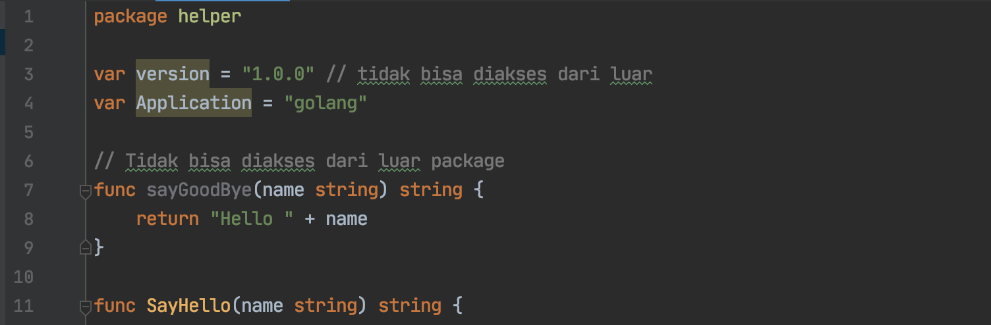
Kode Program Access Modifier

Slide 69
Package Initialization

Slide 70
Package Initialization
Saat kita membuat package, kita bisa membuat sebuah function yang akan diakses ketika package kita diakses
Ini sangat cocok ketika contohnya, jika package kita berisi function-function untuk berkomunikasi dengan database, kita membuat function inisialisasi untuk membuka koneksi ke database
Untuk membuat function yang diakses secara otomatis ketika package diakses, kita cukup membuat function dengan nama init

Slide 71
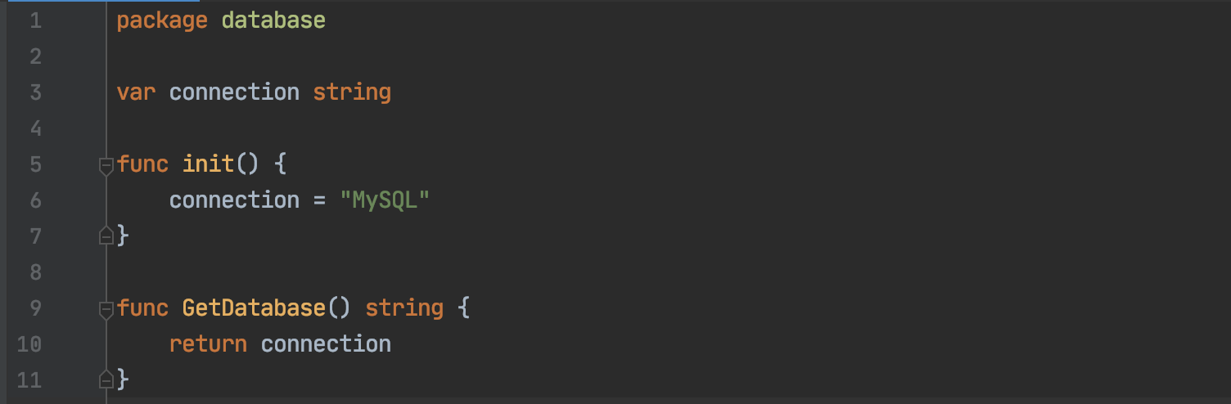
Kode Program Package Initialization (1)

Slide 72
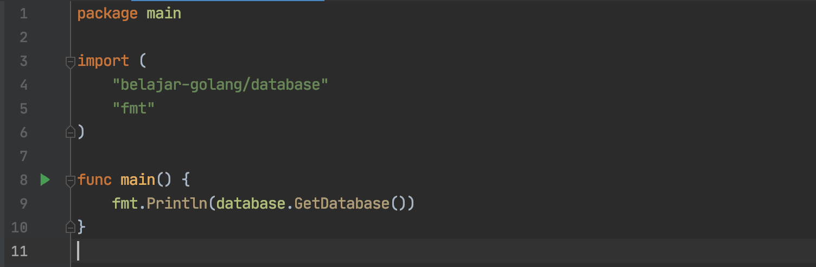
Kode Program Package Initialization (2)

Slide 73
Blank Identifier
Kadang kita hanya ingin menjalankan init function di package tanpa harus mengeksekusi salah satu function yang ada di package
Secara default, Go-Lang akan komplen ketika ada package yang di import namun tidak digunakan
Untuk menangani hal tersebut, kita bisa menggunakan blank identifier (_) sebelum nama package ketika melakukan import

Slide 74
Package os

Slide 75
Package os
Go-Lang telah menyediakan banyak sekali package bawaan, salah satunya adalah package os
Package os berisikan fungsionalitas untuk mengakses fitur sistem operasi secara independen (bisa digunakan disemua sistem operasi)
https://golang.org/pkg/os/

Slide 76
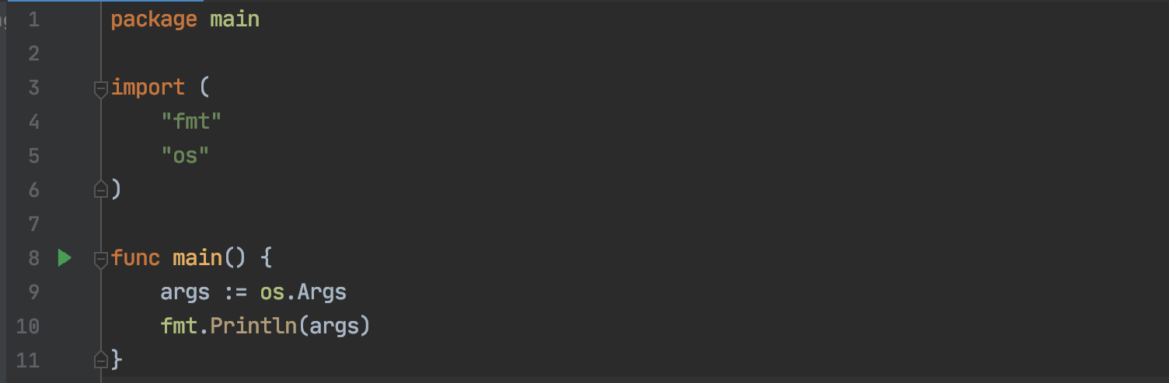
Kode Program Package os (1)

Slide 77
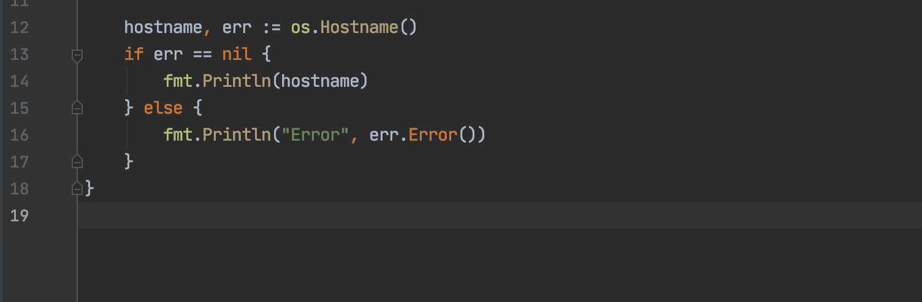
Kode Program Package os (2)

Slide 78
Package flag

Slide 79
Package flag
Package flag berisikan fungsionalitas untuk memparsing command line argument
https://golang.org/pkg/flag/

Slide 80
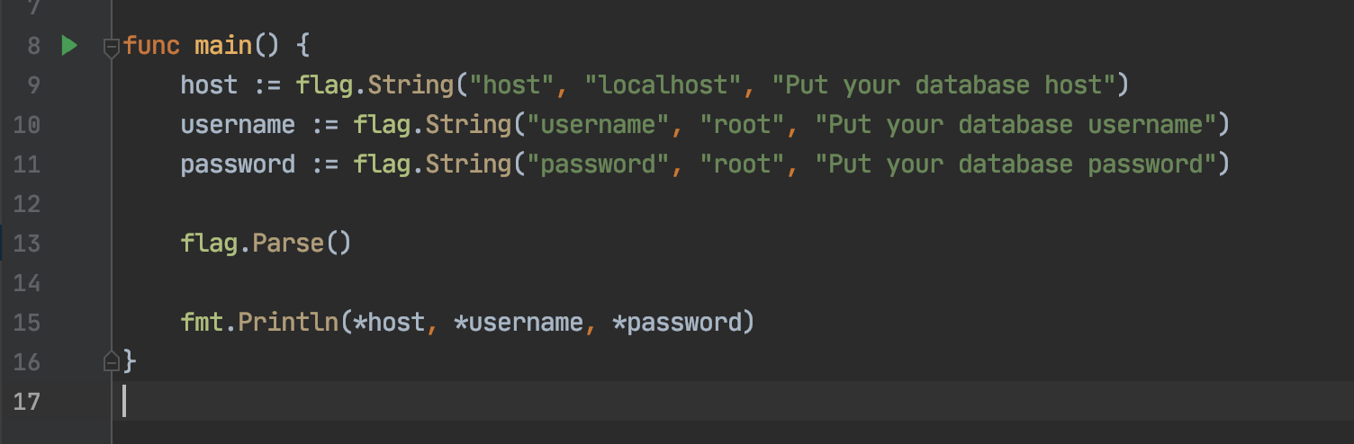
Kode Program Package flag

Slide 81
Package strings

Slide 82
Package strings
Package strings adalah package yang berisikan function-function untuk memanipulasi tipe data String
Ada banyak sekali function yang bisa kita gunakan
https://golang.org/pkg/strings/

Slide 83
Beberapa Function di Package strings
Function | Kegunaan
strings.Trim(string, cutset) | Memotong cutset di awal dan akhir string
strings.ToLower(string) | Membuat semua karakter string menjadi lower case
strings.ToUpper(string) | Membuat semua karakter string menjadi upper case
strings.Split(string, separator) | Memotong string berdasarkan separator
strings.Contains(string, search) | Mengecek apakah string mengandung string lain
strings.ReplaceAll(string, from, to) | Mengubah semua string dari from ke to

Slide 84
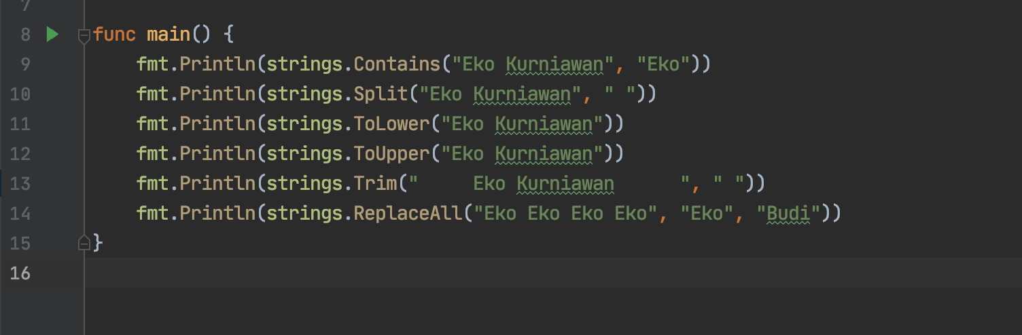
Kode Program Package strings

Slide 85
Package strconv

Slide 86
Package strconv
Sebelumnya kita sudah belajar cara konversi tipe data, misal dari int32 ke int34
Bagaimana jika kita butuh melakukan konversi yang tipe datanya berbeda? Misal dari int ke string, atau sebaliknya
Hal tersebut bisa kita lakukan dengan bantuan package strconv (string conversion)
https://golang.org/pkg/strconv/

Slide 87
Beberapa Function di Package strconv
Function | Kegunaan
strconv.parseBool(string) | Mengubah string ke bool
strconv.parseFloat(string) | Mengubah string ke float
strconv.parseInt(string) | Mengubah string ke int64
strconv.FormatBool(bool) | Mengubah bool ke string
strconv.FormatFloat(float, … ) | Mengubah float64 ke string
strconv.FormatInt(int, … ) | Mengubah int64 ke string

Slide 88
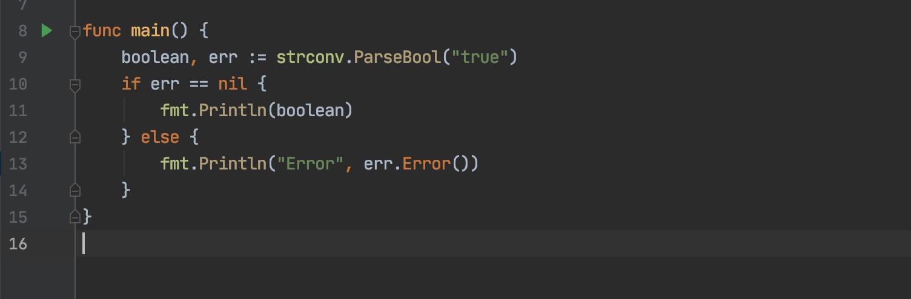
Kode Program Package strconv

Slide 89
Package math

Slide 90
Package math
Package math merupakan package yang berisikan constant dan fungsi matematika
https://golang.org/pkg/math/

Slide 91
Beberapa Function di Package math
Function | Kegunaan
math.Round(float64) | Membulatkan float64 keatas atau kebawah, sesuai dengan yang paling dekat
math.Floor(float64) | Membulatkan float64 kebawah
math.Ceil(float64) | Membulatkan float64 keatas
math.Max(float64, float64) | Mengembalikan nilai float64 paling besar
math.Min(float64, float64) | Mengembalikan nilai float64 paling kecil

Slide 92
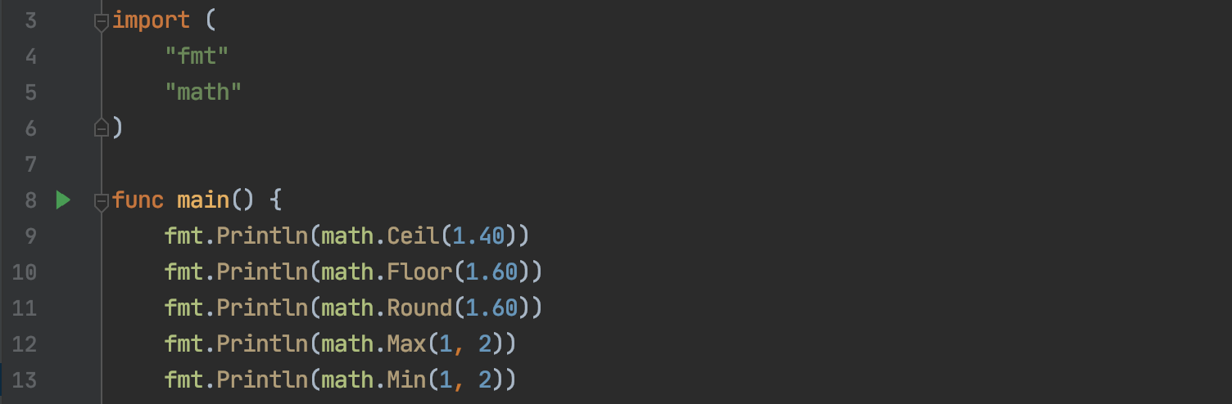
Kode Program Package math

Slide 93
Package time

Slide 94
Package time
Package time adalah package yang berisikan fungsionalitas untuk management waktu di Go-Lang
https://golang.org/pkg/time/

Slide 95
Beberapa Function di Package time
Function | Kegunaan
time.Now() | Untuk mendapatkan waktu saat ini
time.Date(...) | Untuk membuat waktu
time.Parse(layout, string) | Untuk memparsing waktu dari string

Slide 96
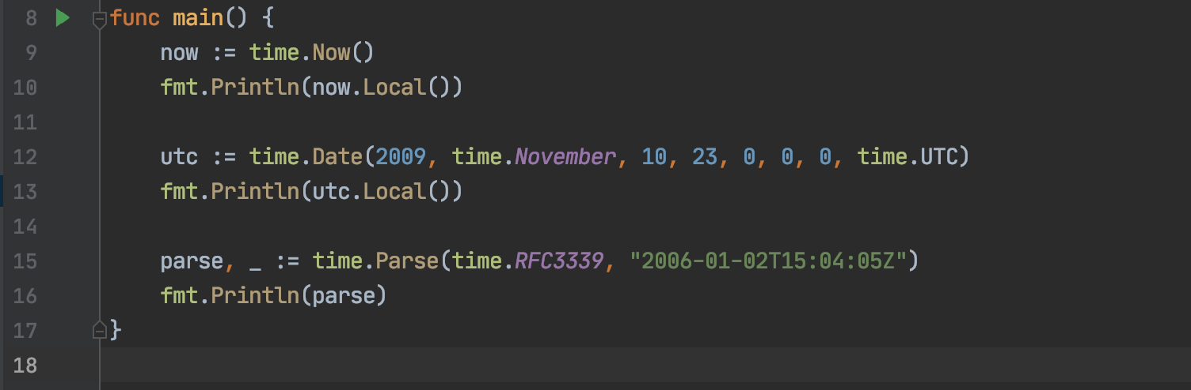
Kode Program Package time

Slide 97
Package reflect

Slide 98
Package reflect
Dalam bahasa pemrograman, biasanya ada fitur Reflection, dimana kita bisa melihat struktur kode kita pada saat aplikasi sedang berjalan
Hal ini bisa dilakukan di Go-Lang dengan menggunakan package reflect
Fitur ini mungkin tidak bisa dibahas secara lengkap dalam satu video, Anda bisa eksplorasi package reflec ini secara otodidak
Reflection sangat berguna ketika kita ingin membuat library yang general sehingga mudah digunakan
https://golang.org/pkg/reflect/

Slide 99
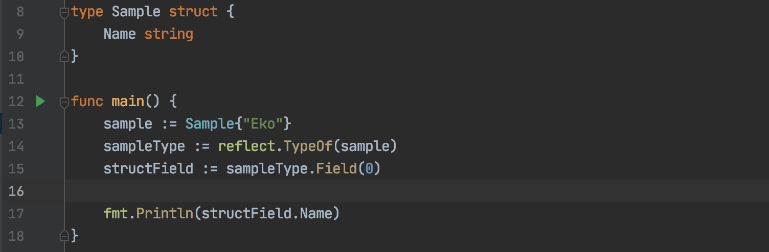
Kode Program Package reflect

Slide 100
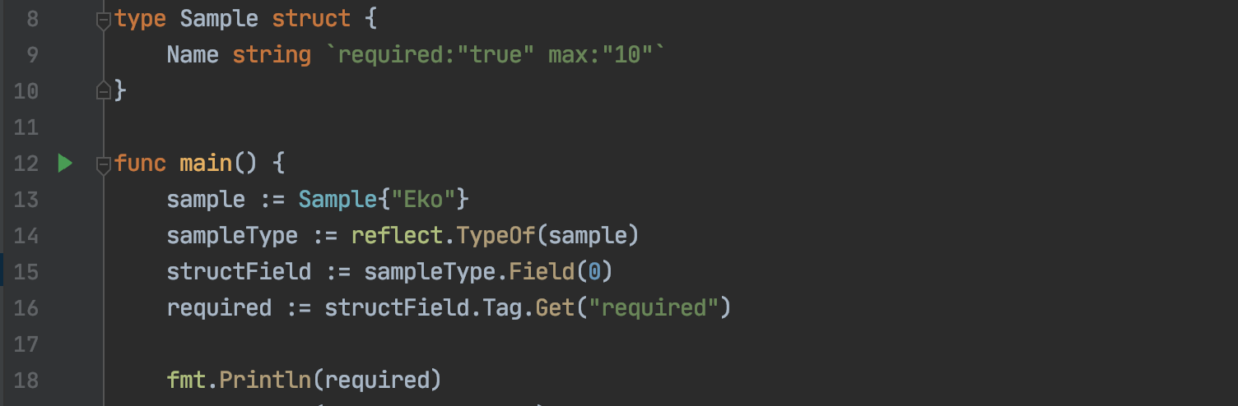
Kode Program StructTag

Slide 101
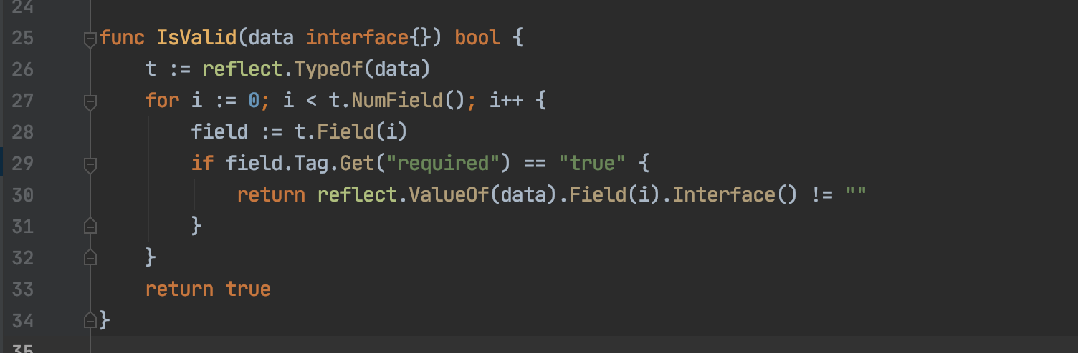
Kode Program Validation Library

Slide 102
Package regexp

Slide 103
Package regexp
Package regexp adalah utilitas di Go-Lang untuk melakukan pencarian regular expression
Regular expression di Go-Lang menggunakan library C yang dibuat Google bernama RE2
https://github.com/google/re2/wiki/Syntax
https://golang.org/pkg/regexp/

Slide 104
Beberapa Function di Package regexp
Function | Kegunaan
regexp.MustCompile(string) | Membuat Regexp
Regexp.MatchString(string) bool | Mengecek apakah Regexp match dengan string
Regexp.FindAllString(string, max) | Mencari string yang match dengan maximum jumlah hasil

Slide 105
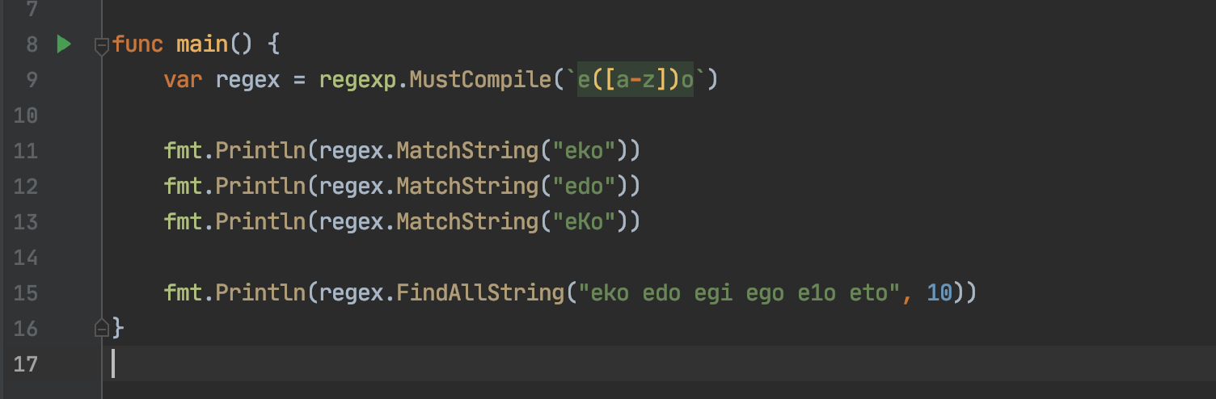
Kode Program Package regexp

